Slide 1

Pengenalan R dan Manipulasi Data

Slide 2
Manipulasi Data

Slide 3
Membaca Data
Import data *.txt
Import data *.csv
read.table(file = "/path/to/file.txt", header = TRUE, sep = ",")
read.csv(file = "/path/to/file.txt", header = TRUE, sep = ",")
Pada training ini akan menggunakan fungsi read_csv() dari package readr yang tergabung dalam package tidyverse
read_csv()
readr
tidyverse
# base R
bea_cukai <- read.csv("data/BEA CUKAI.csv", header = TRUE)
bps <- read.csv("data/FEEDBACK BPS.csv", header = TRUE)
# install.packages("tidyverse")
library(tidyverse)
bea_cukai <- read_csv("data/BEA CUKAI.csv", col_names = TRUE)
bps <- read_csv("data/FEEDBACK BPS.csv", col_names = TRUE)

Slide 4
Pipes %>% di R
%>%
Misalkan f() adalah sebuah fungsi di R dengan argumen f(a, x) dan g() adalah fungsi dengan argumen g(b, z)
f(a, x)
g(f(a, x), z)
a %>% f(x)
a %>% f(x) %>% g(z)
a %>% f(x) %>% g(z)
menjadikan a sebagai nilai untuk argumen pertama dari fungsi f(), dan hasilnya dijadikan sebagai nilai untuk argumen pertama dari fungsi g().

Slide 5
Membuat Variabel Baru
Operasi Aritmatika
Membuat variabel baru di R melalui operasi aritmatika (+, -, *, /, ^, sqrt(), dll)
# base R
data_baru <- bea_cukai
data_baru$HARGA_BARANG <-
data_baru$HARGA_BARANG_PER_SATUAN*data_baru$JUMLAH_SATUAN
# dengan tidyverse
data_baru <- bea_cukai %>%
mutate(HARGA_BARANG = HARGA_BARANG_PER_SATUAN*JUMLAH_SATUAN)
*Fungsi mutate() digunakan untuk membuat kolom/variable baru, mutate(data, kolombaru = ekspresi).

Slide 6
Membuat Variabel Baru
Manipulasi String
Kolom TGL_DAFTAR bertipe karakter/string.
Buat kolom baru untuk tanggal, bulan dan tahun dari kolom TGL_DAFTAR yang dipisahkan.
# base R
data_baru$TGL <- substr(data_baru$TGL_DAFTAR, start = 1, stop = 2)
data_baru$BLN <- substr(data_baru$TGL_DAFTAR, start = 4, stop = 6)
data_baru$THN <- substr(data_baru$TGL_DAFTAR, start = 8, stop = 9)
# dengan tidyverse
data_baru <- data_baru %>%
separate(TGL_DAFTAR, c("TGL", "BLN", "THN") , remove = FALSE)
*Fungsi separate() digunakan untuk memisahkan isi kolom/variable menjadi variable baru berdasarkan nilai sep =.
separate(data, kolom, namakolombaru, sep =, remove = TRUE).
Download cheat sheet untuk Strings dari RStudio

Slide 7
Membuat Variabel Baru
Dates
Kolom TGL_DAFTAR bertipe karakter/string dan akan dijadikan date-value di R.
# base R
data_baru$TGL_DAFTAR1 <- as.Date(paste(data_baru$TGL,
data_baru$BLN, data_baru$ THN, sep = "-"),
format = "%d-%b-%y")
# install.packages("lubridate")
library(lubridate)
data_baru <- data_baru %>% mutate(TGL_DAFTAR2 = dmy(TGL_DAFTAR))
*Fungsi paste() digunakan untuk menyatukan teks/numerik menjadi teks dengan pemisahnya adalah nilai sep =.
Download cheat sheet untuk Dates and Times dari Rstudio

Slide 8
Missing Value
Indikator data hilang/missing value
9999, 0, -99, [blank], NULL, [.], NA, dll
Penanganan:
Baris data dibuang
Missing value diganti dengan suatu nilai (konstanta, rata-rata, median, dll)
Dibuat sebagai kategori baru

Slide 9
Membuang Missing Value
M <- data.frame(v1 = c(1,NA,3,4,5),
v2 = c('a', 'b', 'c', NA, 'e'),
v3 = c(12, 43, 12, 43, NA), stringsAsFactors = FALSE)
Semua baris yang semua kolom atau sebagian kolom mengandung missing value (NA) dibuang
# base R
Missing_buang <- M[complete.cases(M),]
# dengan tidyverse
Missing_buang <- M %>% drop_na()

Slide 10
Mengganti Missing Value
M <- data.frame(v1 = c(1,NA,3,4,5),
v2 = c('a', 'b', 'c', NA, 'e'),
v3 = c(12, 43, 12, 43, NA),
stringsAsFactors = FALSE)
Semua missing value (NA) diganti dengan 0 (nol)
# base R
M[is.na(M)] <- 0
# dengan tidyverse
M %>% replace_na(list(v1 = 0,
v2 = "0",
v3 = 0))

Slide 11
Mengganti Missing Value
M <- data.frame(v1 = c(1,NA,3,4,5),
v2 = c('a', 'b', 'c', NA, 'e'),
v3 = c(12, 43, 12, 43, NA),
stringsAsFactors = FALSE)
Semua missing value (NA) diganti dengan kategori baru untuk masing-masing kolom.
# base R
M[is.na(M)] <- 0
# dengan tidyverse
M %>% replace_na(list(v1 = mean(M$v1, na.rm = TRUE),
v2 = "unknown",
v3 = median(M$v3, na.rm = TRUE)))

Slide 12

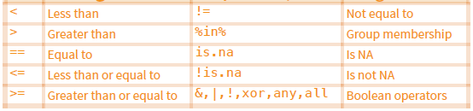
Filter Data
Mengambil satu subset data dari bulan Juli dan NOMOR_BARANG = 2
# base R
subset(data_baru, BLN == "Jul" & NOMOR_BARANG == 2)
# dengan tidyverse
data_baru %>% filter(NOMOR_BARANG == 2 & BLN == "Jul")

Slide 13

Sorting
Urutkan baris berdasarkan nilai kolom (rendah ke tinggi), gunakan desc() untuk mengurutkan dari tinggi ke rendah.
desc()
# base R
sort(data_baru$NOMOR_BARANG) # mengurutkan 1 kolom
data_baru[order(data_baru$KODE_DOKUMEN, -data_baru$NOMOR_BARANG),] # mengurutkan berdasarkan 1 kolom atau lebih
# perbedaan sort() dan order()
> sort(c('b', 'c', 'a', 'd’)) # mengurutkan nilainya
[1] "a" "b" "c" "d"
> order(c('b', 'c', 'a', 'd’)) # mengurutkan indeks/urutannya
[1] 3 1 2 4

Slide 14
Sorting
Urutkan baris berdasarkan nilai kolom (rendah ke tinggi), gunakan desc() untuk mengurutkan dari tinggi ke rendah.
desc()
# base R
data_baru[order(data_baru$NOMOR_BARANG),]
data_baru[order(data_baru$KODE_DOKUMEN, -data_baru$NOMOR_BARANG),]
# dengan tidyverse
data_baru %>% arrange(NOMOR_BARANG)
data_baru %>% arrange(KODE_DOKUMEN, desc(NOMOR_BARANG))
*Fungsi arrange() digunakan untuk mengurutkan data frame berdasarkan kolom/variable tertentu.

Slide 15
Agregasi Data

Slide 16
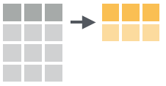

Summarize
Membuat atau menghitung ringkasan data
# base R
data.frame(rata2 = mean(data_baru$HARGA_BARANG_PER_SATUAN),
minimum = min(data_baru$HARGA_BARANG_PER_SATUAN),
maksimum = max(data_baru$HARGA_BARANG_PER_SATUAN),
n = length(data_baru$HARGA_BARANG_PER_SATUAN))
# dengan tidyverse
data_baru %>% summarise(rata2 = mean(HARGA_BARANG_PER_SATUAN),
minimum = min(HARGA_BARANG_PER_SATUAN),
maksimum = max(HARGA_BARANG_PER_SATUAN),
n = n())

Slide 17
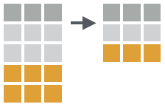
Distinct
Membuang baris data yang memiliki nilai sama (remove duplicate).
# base R
unique(data_baru$NEGARA_TUJUAN)
data_baru[!duplicated(data_baru[c("NEGARA_TUJUAN",
"NOMOR_BARANG", "JENIS_BARANG")]),]
# dengan tidyverse
data_baru %>% distinct(NEGARA_TUJUAN)
data_baru %>% distinct(NEGARA_TUJUAN, NOMOR_BARANG, JENIS_BARANG,
.keep_all = TRUE)

Slide 18
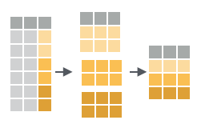
Group By
Dahulu, melakukan agregasi data dengan group by di R termasuk hal yang sulit.
Misalkan, untuk memperoleh ringkasan dari kolom JUMLAH SATUAN berdasarkan NEGARA TUJUAN dan Bulan dapat diperoleh dengan
# base R
-----
# dengan tidyverse
data_baru %>% group_by(NEGARA_TUJUAN, BLN) %>%
summarise(rata2 = mean(JUMLAH_SATUAN),
minimum = min(JUMLAH_SATUAN),
maksimum = max(JUMLAH_SATUAN),
n = n())

Slide 19
Tabel Frekuensi
Membuat tabel frekuensi di R sangat mudah
# base R
as.data.frame(table(data_baru$NEGARA_TUJUAN))
prop.table(table(data_baru$NEGARA_TUJUAN))
# dengan tidyverse
data_baru %>% group_by(NEGARA_TUJUAN) %>% summarise(n = n())
data_baru %>% group_by(NEGARA_TUJUAN) %>%
summarise(n = n()) %>% mutate(prop = n/sum(n))

Slide 20
Pivoting

Slide 21
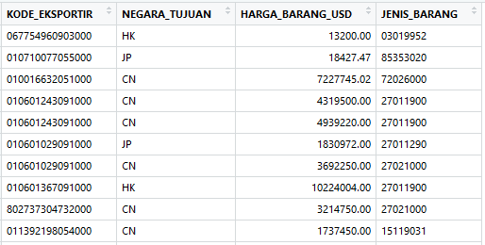
Long Data
dlong <- data_baru %>%
select(KODE_EKSPORTIR, NEGARA_TUJUAN, HARGA_BARANG_USD, JENIS_BARANG) %>%
filter(NEGARA_TUJUAN %in% c("JP","HK","CN","DE","FR","US")) %>%
group_by(KODE_EKSPORTIR, JENIS_BARANG, NEGARA_TUJUAN) %>%
summarise(TOTAL_HARGA_BARANG = sum(HARGA_BARANG_USD))

Slide 22
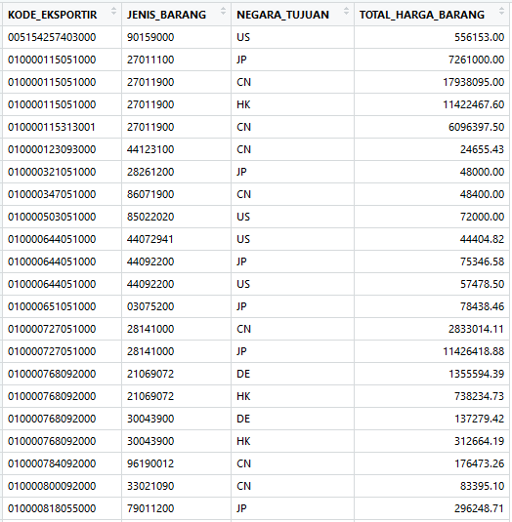
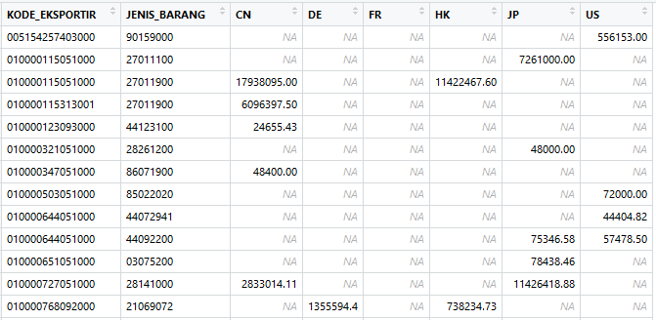
Long-to-Wide Data
dwide <- dlong %>%
spread(key = NEGARA_TUJUAN,
value = TOTAL_HARGA_BARANG)
key : kolom yang nilainya akan dijadikan nama kolom
value : kolom yang nilainya akan dijadikan nilai dari kolom yang baru.

Slide 23
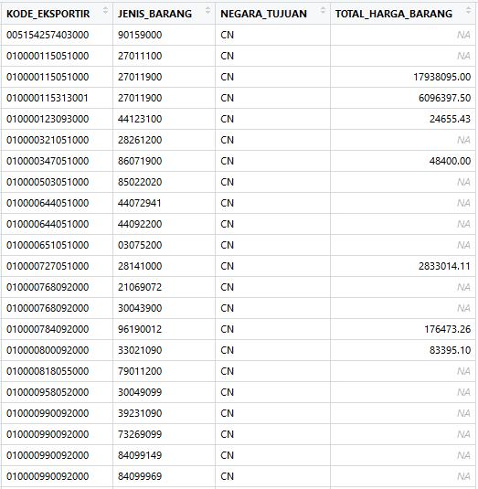
Wide-to-Long Data
dlong2 <- dwide %>%
gather(key = NEGARA_TUJUAN,
value = TOTAL_HARGA_BARANG,
-c(KODE_EKSPORTIR, JENIS_BARANG))
key : nama untuk kolom yang nilainya dari nama-nama kolom
value : nama untuk kolom yang nilainya dari nilai kolom.

Slide 24
Penutup

Slide 25
Terima Kasih

